Slide 1

Publicidad, propaganda
Y promoción
Licenciado en Comunicación Social
Steven’s Rosado

Slide 2


Mensaje claro y entendible
Para escribir bien, se necesita ser un
apasionado de la lectura.
Hay dos razones importantes para afirmarlo:
1. Te ayuda a mejorar la ortografía.
2. Expande tu mente hacia los diferentes estilos de redacción. Además, te permite crear el tuyo progresivamente.

Slide 3
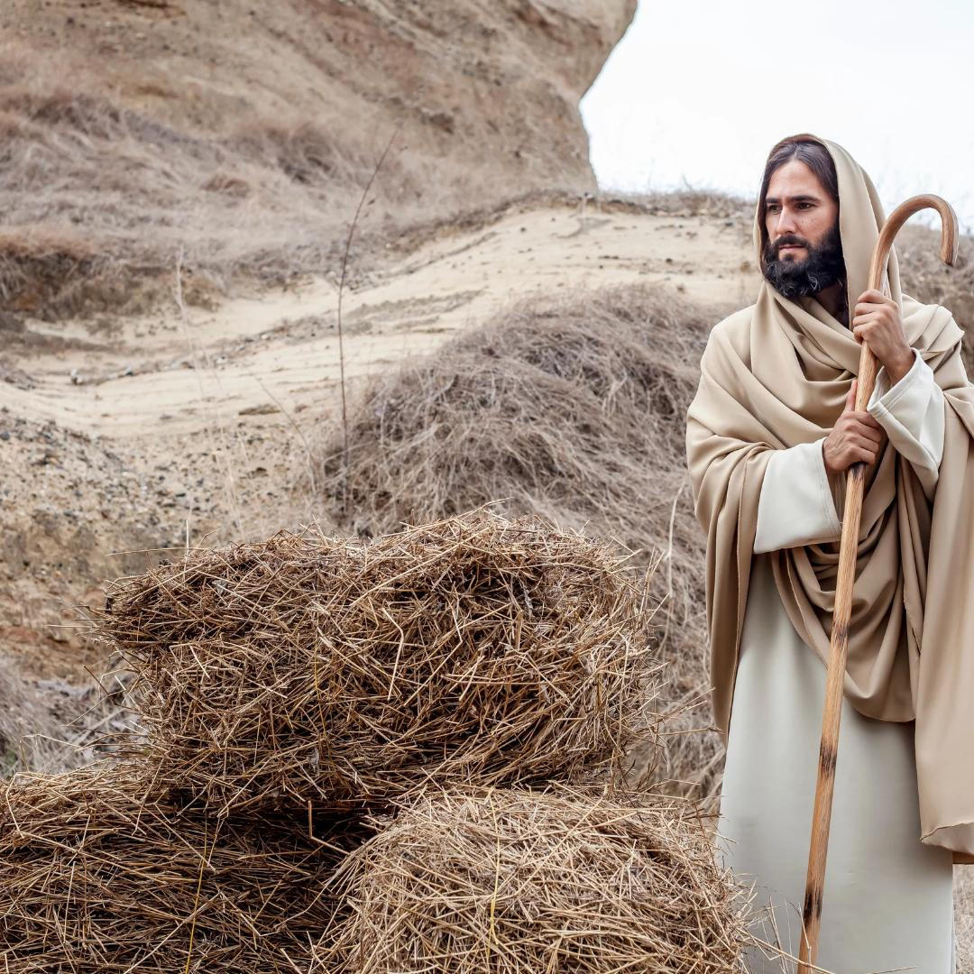
Mensaje claro y entendible
Así que, para escribir bien, hay que leer. Y cuando hablamos de leer, nos referimos a leer todo tipo de lectura.
Por supuesto, como cristianos nuestra principal lectura debe ser la santa palabra de Dios.
Además de esto, es importante tener, en la medida de lo posible, las herramientas adecuadas:

Slide 4

Mensaje claro y entendible
Un cuaderno de notas.
B) Un diccionario convencional, de sinónimos y antónimos, de lenguaje técnico, entre otros.
C) Diccionario bíblico.
D) Concordancia.

Slide 5

Mensaje claro y entendible
Lo sencillo funciona
Sea que escribas un devocional, una noticia, una propaganda, una publicidad o una promoción, intenta siempre omitir palabras muy técnicas o armar oraciones demasiado trabajadas.
Escribe lo más sencillo posible. ¡La sencillez es la clave del éxito!

Slide 6

preguntas claves
Las siguientes preguntas son muy importantes a la hora de redactar:
¿Cuál es mi propósito al escribir?
¿Qué tipo de público deseo que lea mi escrito?
¿Qué deseo comunicar a mis lectores?
¿Qué resultado espero obtener?

Slide 7

preguntas claves
La respuesta a cada una de estas preguntas puede variar dependiendo del tipo de contenido que estés escribiendo. A partir de esas respuestas, armarás tu texto.
Por ejemplo:
Supongamos que hemos hecho una cobertura periodística a un “Cerca de ti”.

Slide 8
preguntas claves
¿Cuál es mi propósito al escribir? Que la gente conozca a la Iglesia Adventista del Séptimo Día por medio de esa actividad.
¿Qué tipo de público deseo que lea mi escrito? Mayormente personas que no son miembros de la iglesia.
¿Qué deseo comunicar? El amor de Cristo a través de las buenas obras de su pueblo.
¿Qué resultado espero obtener? Que las personas no adventistas se interesen en conocer más a Dios y a su iglesia.
¿Lo notas? ¡Estas cuatro preguntas son tu norte, tu camino a seguir!

Slide 9
preguntas claves
Por supuesto, cada género periodístico o literario es diferente en su estructura, pero sin responder estas cuatro preguntas, es difícil que tengas un enfoque claro de tu escrito.
Es posible que un texto perfectamente elaborado, redactado con una graaticalmente tenga poco o ningún efecto en las personas, porque el mensaje “no les llegó”.
Se necesita mucha creatividad para generar contenido de calidad

Slide 10

Publicidad
Tiene que ver con la venta de productos o servicios comerciales.
La meta es convencer al cliente de su necesidad de pagar por lo que ofreces.

Slide 11
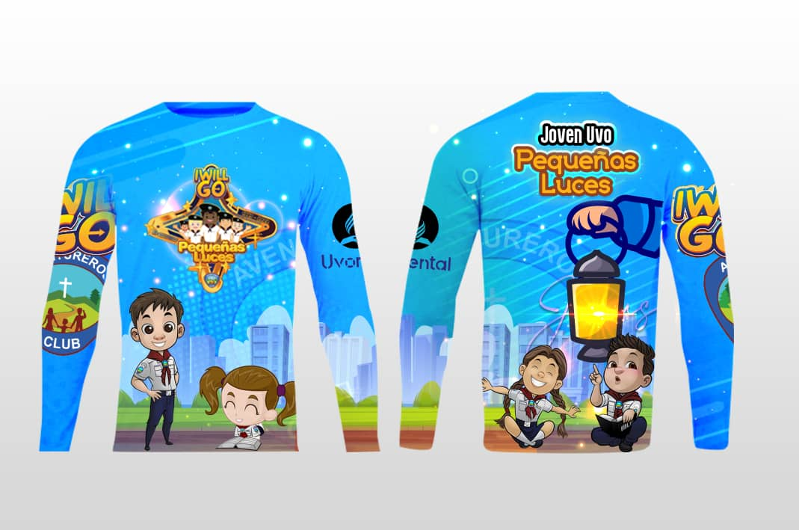
técnica AIDA
A – Atención
I – Interés
D – Deseo
A - Acción

Slide 12

técnica AIDA
Atención: Cumple la función de enganchar al lector (u oyente) con el resto del texto. Para eso, se escribe alguna información noticiosa, corta y relevante.
Interés: Se proporciona un dato o ‘tip’ que deja pensando al cliente o receptor. En esta etapa se realizan preguntas, pues generan un impacto psicológico importante en las personas.

Slide 13
TÉCNICA AIDA
Deseo: Proporciona la solución a la pregunta, datos o tips proporcionados por el área de interés. Aquí se presenta el producto o servicio ofrecido.
Acción: Se invita a comprar o adquirir el producto o servicio ofrecido, y se dice cómo y dónde obtenerlo.

Slide 14
TÉCNICA AIDA
EJEMPLO
Atención: ¡La segunda venida de Cristo está cerca!
Interés: ¿Estás preparad@ para ese evento?
Deseo: El pastor Ted Wilson, en su libro “A las puertas”, nos invita a vivir un proceso de reavivamiento y reforma que nos preparará para ese magno evento.
Acción: Adquiérelo ya en tu librería IADPA más cercana. Llama al …

Slide 15
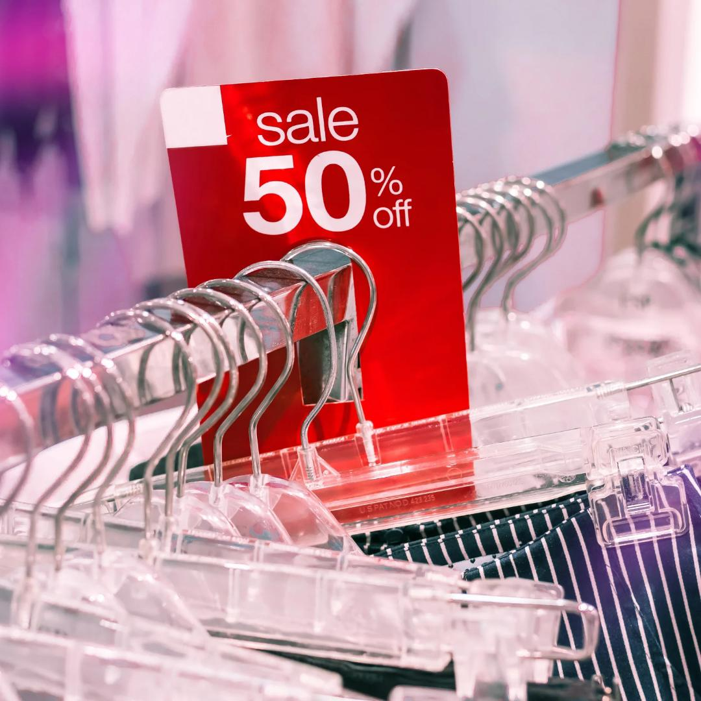
promoción
Es el complemento ideal de la publicidad, pues estimula la venta del producto o servicio ofrecido.
Trabaja los métodos del descuento, concursos con premio, 2x1, trivias, entre otros.
Se utiliza para posicionar el producto o servicio en el mercado.

Slide 16

promoción
También se promocionan eventos presenciales o virtuales, e incluso los que son gratuitos:
Conciertos
Deportes
Campañas evangelísticas
Programas de radio o televisión
Reuniones
Capacitaciones

Slide 17
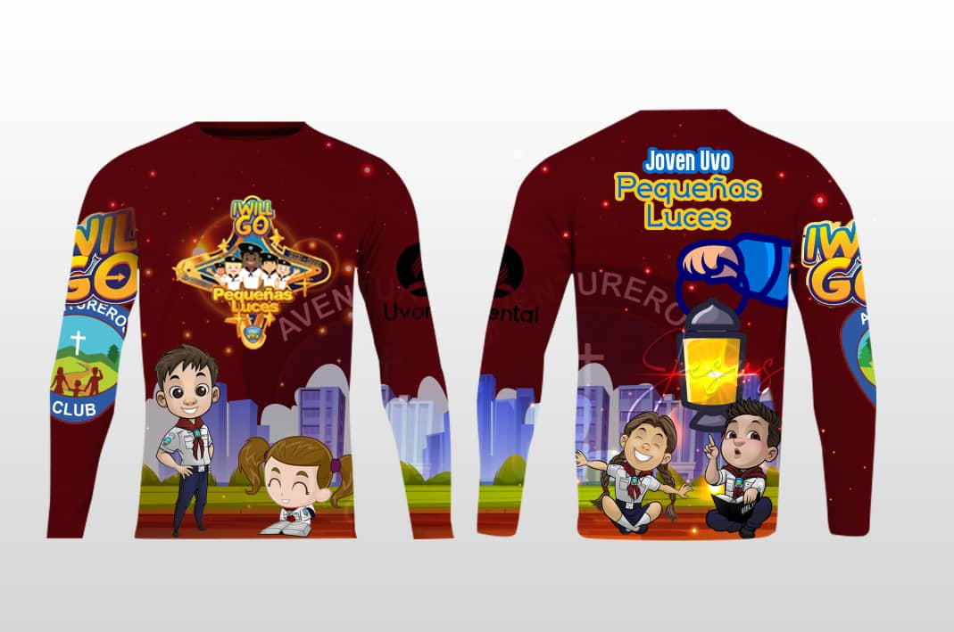
promoción
Ejemplo de promoción de producto o servicio:
Si eres de los primeros 20 en comprar nuestra camiseta oficial del camporee… ¡te daremos otra completamente gratis!
¿Qué esperas? Aprovecha el 2x1 y grita: “¡Maranatha!...¡Qué glorioso encuentro!”.

Slide 18

promoción
Ejemplo de promoción de evento presencial o virtual:
¡El festival de cine que estabas esperando ya está aquí! ¿Estás list@ para predicar con tu equipo por medio de "UVO Films"?
Puedes participar en una de estas tres categorías:
Dramatización
Documental
Videoclip

Slide 19
promoción
Del 08 al 10 de Julio… ¡Todo basado en las maravillosas parábolas de Jesús!
Consulta con el director de Comunicación de tu campo... ¡y sé parte de este magnífico evento!
#UVOFilms2022 #UVOriental #100DíasDeOración22 #TodosSomosHope

Slide 20
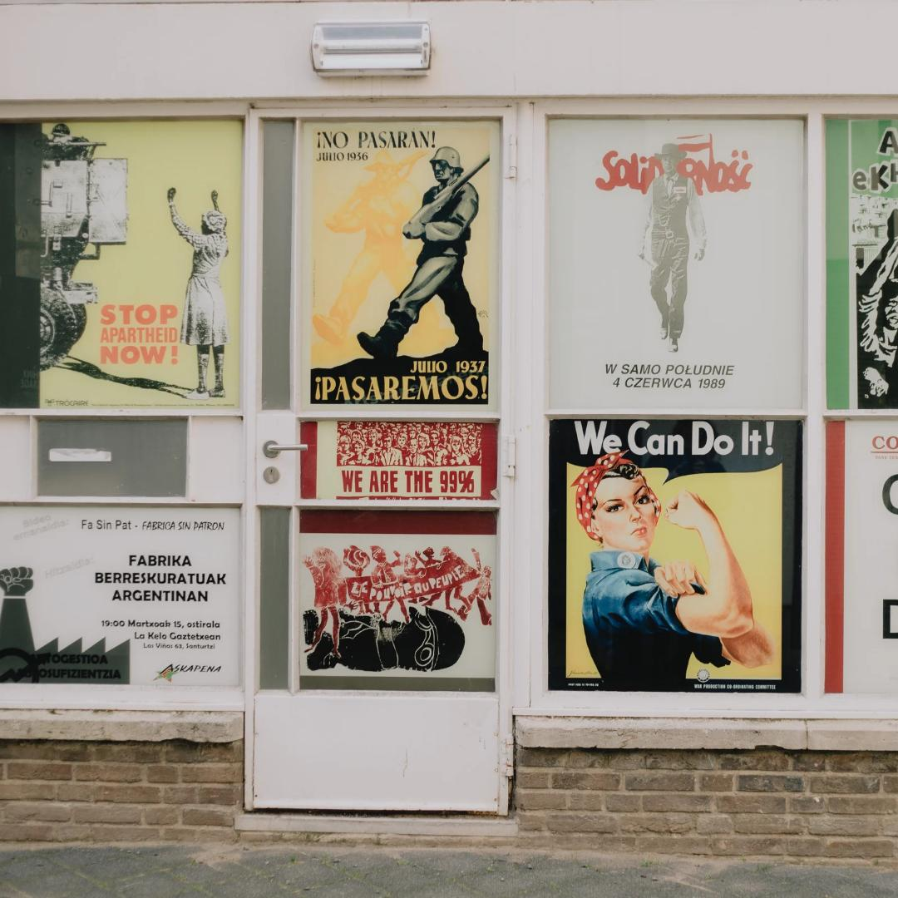
propaganda
Tiene como meta insertar en la mente de las personas una ideología o creencia, bien sea política, filosófica o religiosa.
Esto lo hace al ofrecer información relevante e invitar al lector (u oyente) a hacer cambios en su vida, con base en esa información.

Slide 21

propaganda
Dios, el gran Creador, hizo nuestro planeta pleno de hermosura y belleza (Génesis 1).
Aunque el pecado trastornó la creación, el Señor la hará de nuevo. Y en la tierra nueva, se guardará el sábado por la eternidad (Isaías 66:22-23).
Vive esa experiencia hoy.
¡Feliz sábado!

Slide 22

propaganda
Los diferentes materiales donados por el pueblo sirvieron para construir el santuario terrenal.
Los recursos materiales también son importantes para la iglesia de hoy. Límpialos y cuídalos para que el templo donde adoras a Dios sea el más hermoso.
Estúdialo en Éxodo 38.

